Slide 1
Verksamhetsstyrning
Nulägeskoll
Stadens koncept för verksamhetsstyrning består av de tre delarna nulägeskoll, verksamhetsplan och verksamhetsdialog.
Detta är ett stöd för att arbeta med enhetens eller avdelningens nulägeskoll.

Slide 2
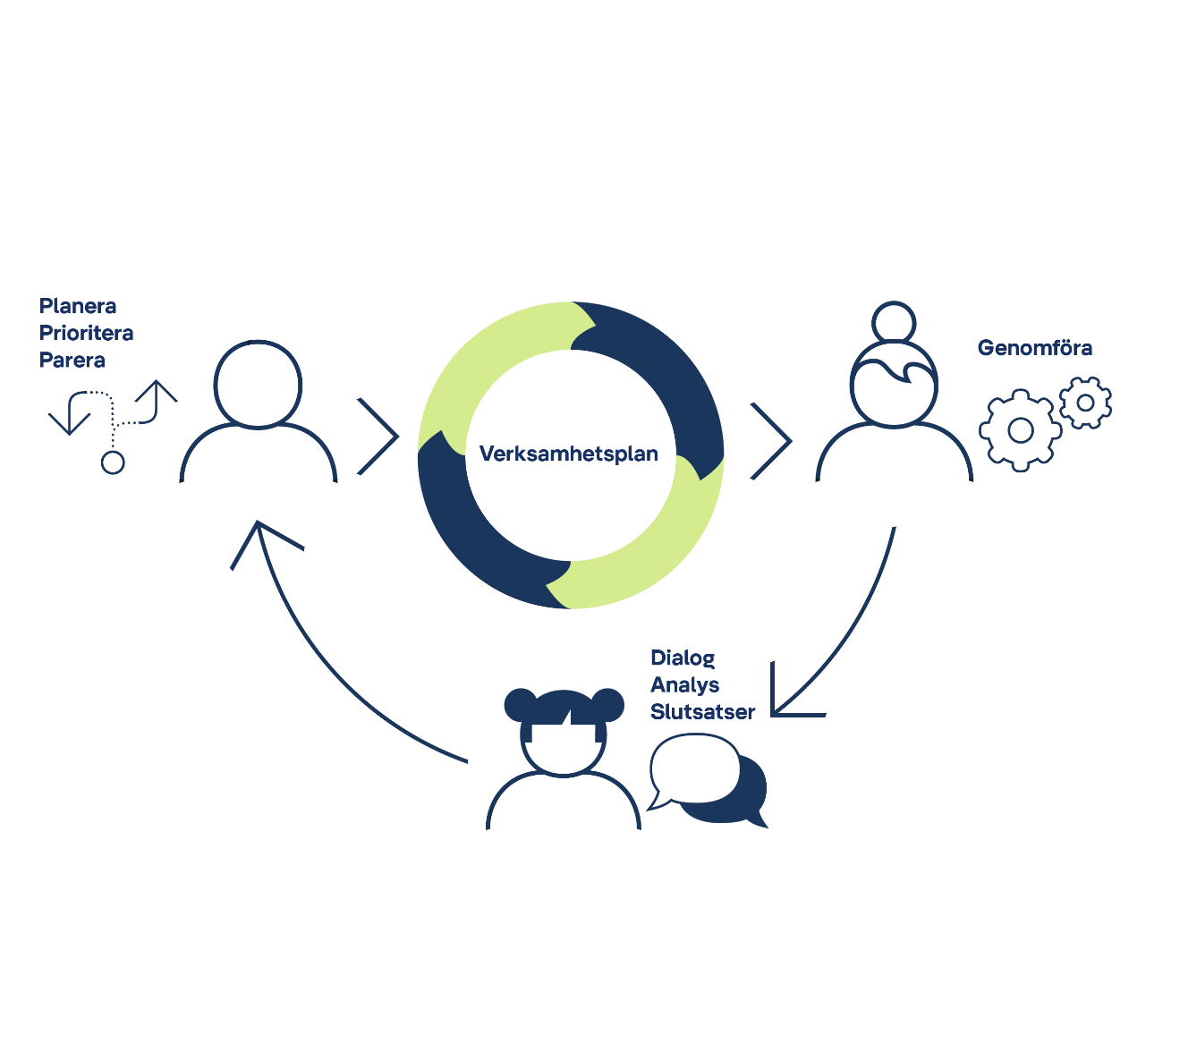


Nulägeskoll
För att kunna utveckla vår verksamhet behöver vi förstå den. Vi behöver ha en grund i fakta om verksamhetens resultat och förutsättningar.
Nulägeskoll handlar om att ställa frågor och diskutera för att förstå problem, möjligheter, samband och orsaker. Det gör vi innan vi börjar dra slutsatser om vad vi ska förbättra eller förändra och hur det ska gå till.
Nulägeskoll är en förutsättning för att kunna prioritera och ta fram en verksamhetsplan.
Varje enhet eller avdelning behöver skapa och dokumentera sin nulägeskoll. Vad är viktigast för oss att ha koll på?
Nulägeskoll

Slide 3
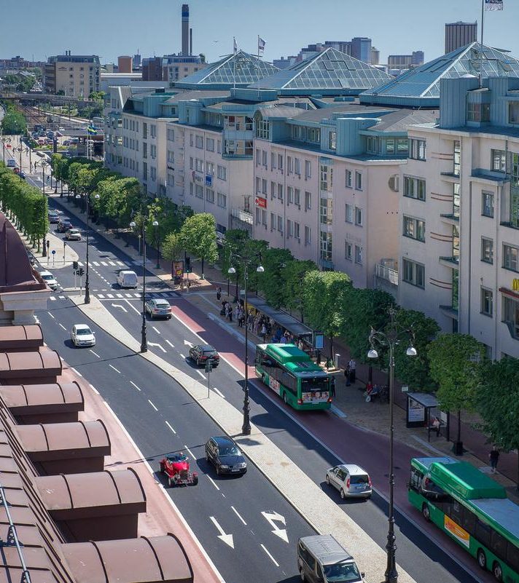

Flera perspektiv
Genom att arbeta med nulägeskoll berör vi flera områden:
Enhetens eller avdelningens syfte (uppdraget).
Behov och upplevelser hos de vi finns till för.
Hur väl vi lyckas i vårt uppdrag - våra resultat.
Hur omvärlden förändras och påverkar oss.
Risker och brister i verksamheten.
Förutsättningar att förändra och ställa om.
Kompetens, engagemang och motivation.
Vår ekonomi.
Dessutom får vi in flera stadsgemensamma perspektiv som värdeskapande, livskvalitet, innovation, digitalisering, lika möjligheter, serviceupplevelser, samarbete, förändrings-förmåga och samspel med omvärlden.

Slide 4
Områden och stödfrågor
Nu följer ett antal bilder med förslag på områden att analysera i er nulägeskoll.
Områdena överlappar till viss del varandra.
Ni väljer vilka områden och stödfrågor som är mest relevanta för er att arbeta med just nu.
Nulägeskoll

Slide 5
Vårt uppdrag
Verksamhetens uppdrag är grunden i verksamhetsstyrningen och en förutsättning för att kunna samlas runt en gemensam bild av nuläget. När vi analyserar behoven hos de vi finns till för, våra resultat och våra utmaningar samt hur omvärlden påverkar vår verksamhet utgår vi från verksamhetens uppdrag.
Om ni inte redan har formulerat verksamhetens uppdrag ska ni börja med det. Likaså om ni har behov av att formulera om uppdraget. Stöd för det finns på intranätet.
Samtidigt som vi arbetar utifrån enhetens eller avdelningens uppdrag behöver vi komma ihåg att varje enskild verksamhet i Helsingborgs stad är en del av en större helhet. Vi behöver ha en helhetssyn och samarbeta inom staden och med externa aktörer och bidra till stadens samlade arbete att skapa en hög livskvalitet för invånare och företag i Helsingborg.
Genom att se till helheten och samspela med andra verksamheter och professioner skapar vi förutsättningar för att både hantera stadens komplexa utmaningar och att hitta rätt lösningar för enskilda invånares behov utifrån vårt uppdrag.

Slide 6
Behoven hos de vi finns till för
Med begreppen ”de vi finns till för” och ”målgrupper” syftar vi på de som använder våra tjänster och som kommer i kontakt med oss. När vi förstår behoven hos de vi är till för är det lättare att se vad vi gör bra och vad vi behöver utveckla. Här söker vi svar på hur behoven ser ut hos de vi finns till för.
Stödfrågor
Vilka är våra målgrupper?
Hur gör vi för att ta reda på deras behov?
Vilka behov har de här och nu? Kommer behoven påverkas framåt av förändringar i omvärlden?
Hur upplever våra målgrupper oss och våra tjänster?
Hur får vi ett utifrånperspektiv i verksamheten?
Vilka är de vanligaste klagomålen på vår verksamhet?
Hur förbygger vi diskriminering?
Missar vi att involvera någon grupp som har rätt till vårt stöd?
Vilka får vara med och påverka verksamheten?
Information om behov hos de vi finns till för kan ni få till exempel genom undersökningar, enkäter, dialoger eller tjänstedesignarbete. Vill du få mer kunskap om målgruppernas behov och upplevelser med hjälp av kundresor och tjänstedesign? Då kan du läsa mer om tjänstedesign här eller anmäla dig till en grundkurs via Hbg Learns. På sidan för lika möjligheter och mänskliga rättigheter hittar du mer information om hur du bland annat kan förebygga diskriminering. Filmen 1 000 kronorsloppet ger en tankeställare om människors olika förutsättningar.

Slide 7
Verksamhetens resultat
Resultat är något som skapar värde för den enskilde. Med detta menar vi att någon fått den hjälp och service som verksamheten syftar till och att vi kan avläsa det i en förändring hos personen eller gruppen. Tänk på att resultat är det som våra aktiviteter leder till, inte aktiviteterna i sig.
Exempel
Eleven har fått den förväntade kunskapen inom ett visst ämnesområde.
Den äldre uppger sig vara nöjd med servicen.
Klienten klarar sig själv utan vårt fortsatta stöd.
Personen har uppnått egenförsörjning.
Personen har upphört med kriminalitet och missbruk.
Hyresgästen känner sig trygg i sitt bostadsområde.
Färre trafikolyckor.
Bättre luftkvalitet.
För att få en mer samlad bild och bättre förstå och bedöma verksamhetens resultat summerar vi de individuella resultaten (till exempel andelen elever i årskurs sex som är godkända i matematik). Individbaserade resultat försöker vi presentera och analysera utifrån olika bakgrundsvariabler som kön, ålder, funktionsnedsättning, stadsdel, utbildningsnivå eller inrikes/utrikesfödd.

Slide 8
Verksamhetens resultat
Här söker vi svar på vilka resultat vi uppnår.
Stödfrågor
Vilka värden ska vi skapa för de vi finns till för?
Hur väl lyckas vi med det? Vilka är våra starkaste och svagaste resultat?
Hur ser våra resultat ut över tid och jämfört med andra?
Vad har vi gjort för att påverka resultaten? Har vi följt vår plan eller strategi?
Vilka områden vet vi inte hur vi ska “lösa”?
Hur ser målbilden ut för vår verksamhet och våra resultat om tre år?
Vad behöver vi göra för insatser eller förändra i verksamheten för att nå dit?
Hur skulle vi beskriva våra tre största förflyttningar det senaste året sett till värde och effekt
för de vi finns till för?
Planerar vi några större initiativ? Vet vi hur vi hämtar hem effekterna av dessa?
Det är inte alltid enkelt att få fram våra resultat, det kan kräva insatser både från oss och de vi finns till för. Information om verksamhetens resultat kan till exempel hämtas från olika verksamhetssystem, det systematiska kvalitetsarbetet, kundundersökningar, brukarenkäter och invånardialoger. För vissa verksamheter finns också resultat presenterade i Beslutsstödet. Tänk också på att när ni arbetar med andra områden och frågor i detta stödmaterial kommer ni att få fram svar som hjälper er att förbättra era resultat. Ni får ett större värde när ni kan analysera resultat utifrån till exempel kön, ålder, funktionsnedsättning, stadsdel, inrikes/utrikesfödd.

Slide 9
Nyckeltal
Nyckeltal innehåller information om verksamheten eller omvärlden. Det kan till exempel vara bakgrundsvariabler, volymer, genomförda aktiviteter eller resurser. Här söker vi svar på vilka nyckeltal som är viktiga för oss.
Stödfrågor
Vilken fakta om verksamheten eller omvärlden behöver vi ha koll på för att förstå förutsättningarna för att lyckas i vårt uppdrag?
Exempel på nyckeltal
Antal invånare i olika åldersgrupper, andel invånare med eftergymnasial utbildning.
Andel 10–19-åringar som är medlemmar i en förening.
Antal lekplatser, externa vårddygn, ärenden, klienter, besökare.
Antal genomförda dialogtillfällen, livsmedelskontroller, trygghetsvandringar.
Andel behöriga lärare, sjukfrånvaro, HME, antal sjuksköterskor per plats i särskilt boende.
Kostnad för olika verksamhetsområden, kostnad per invånare eller brukare.
Fokusera på den information som ni själva har nytta av eller som har ett värde när ni presenterar er verksamhet för andra (till exempel för förvaltningsledningen eller nämnden). Förutom i egna verksamhetssystem hittar du nyckeltal inom många kommunala verksamheter i Kolada. Där hittar du också SCB:s medborgarundersökning som visar invånarnas uppfattning om Helsingborg och stadens verksamheter, vilket kan redovisas som nyckeltal. Tänk på att presentera och analysera statistik som rör individer utifrån kön och andra faktorer (till exempel ålder, funktionsnedsättning, stadsdel, inrikes/utrikesfödd).

Slide 10
Omvärlden
Trender och förändringar i omvärlden påverkar verksamheten. Genom att se mönster i omvärlden och förstå hur dessa skapar hot eller möjligheter stärker vi vår förmåga att agera snarare än att reagera. Här identifierar vi troliga omvärldsutmaningar för vår verksamhet inom de närmaste åren.
Stödfrågor
Utblick, kunskap och förståelse för hur omvärldens förändras
”Vad händer i omvärlden?” Vilka trender förändrar tydligt framtiden?
Vad driver förändringarna framåt? Vad är deras takt och natur?
Omvärldens påverkan på vår verksamhet
Vilka troliga omvärldsutmaningar går att identifiera för vår verksamhet? Hur påverkar dessa förutsättningarna för oss att skapa värde för de vi finns till för utifrån vårt uppdrag? Vad kan vi dra nytta av för att nå bättre resultat?
Behov av att agera
Hur kan vi ligga steget före? Vad behöver vi förändra eller prioritera här och nu för att ha en framgångsrik verksamhet om tre år baserat på de omvärldsutmaningar som vi identifierat?
Omvärldsutmaningar innebär ofta både hot och möjligheter. Till exempel ger digitaliseringen många nya möjligheter, men det kan vara en utmaning att ta tillvara dem. Omvärlden är allt som ligger utanför Helsingborgs stads verksamheter. Det är till exempel företag och myndigheter men också stadens invånare och deras förväntningar, värderingar och livssituation. Ju längre bort från Helsingborg vi kommer desto mer indirekt och abstrakt blir som regel omvärldens påverkan på vår verksamhet. Ett undantag är till exempel den globala pandemin som påverkade oss alla direkt. Här kan du läsa om stadens trend- och omvärldsanalys och hitta stöd som du kan använda dig av för att arbeta med trend- och omvärldsanalysen i din verksamhet.

Slide 11
Risker och brister
För att vi ska kunna arbeta förebyggande och undanröja hinder som gör att vi inte kan genomföra vårt uppdrag eller uppnå våra mål behöver vi ha koll på vilka risker som finns i vår verksamhet. Vi behöver ha koll på att vi med rimlig säkerhet fullgör våra uppgifter, följer lagar och regler och når våra mål. Detta för att kunna driva vår verksamhet effektivt, rättssäkert och med så god kvalitet som möjligt. Här söker vi svar på vilka risker och brister som finns i verksamheten samt vilka konsekvenserna kan bli.
Stödfrågor
Vilka risker finns som kan hindra oss att genomföra vårt uppdrag på bästa sätt?
Hur sannolika är riskerna och hur bedömer vi konsekvenserna?
Vet vi vilka åtgärder som kan förebygga, begränsa eller undanröja riskerna?
Finns det några brister, det vill säga områden där vi inte har koll? Vad är största orosmolnet?
Har vi en kultur som uppmuntrar oss till att rapportera fel, brister och risker?
Vad kan vi göra för att stärka den kulturen?
På intranätet finns det mer stöd för att arbeta med riskanalys och intern kontroll.

Slide 12
Förändra och ställa om
Att utveckla, förändra och möjliggöra innovation blir allt viktigare för en framgångsrik verksamhet. Här söker vi svar på våra behov och förutsättningar för att förändra eller ställa om verksamheten.
Stödfrågor
Har vi utmanat befintliga strukturer och beteenden för att förändra och kanske ställa om vår verksamhet för att skapa ännu större värde för de vi finns till för?
Är vi öppna för nya innovativa lösningar för att lyckas i vårt uppdrag? Hur visar det sig?
Ser vi något som vi kan sluta göra? Kan vi automatisera något som tar mycket tid idag?
Hur agerar vi för att vara möjliggörare för den kraft och kunskap som finns hos invånare eller företag?
Hur kan fler invånare bli stärkta och inbjudna att forma både sina egna liv och det framtida samhälle vi skapar tillsammans?
Har vi exempel på insatser som vi gjort tillsammans med andra som lett till större förbättringar?
Ser vi oss som en del av en större helhet? Vad har vi för koppling till andra?
Vilka samarbeten är viktigast att utveckla för att lyckas ännu bättre med verksamhetens uppdrag?
På webbplatsen Innovation Helsingborg finns övningar för att komma igång med innovation, till exempel göra en antipilot (vad kan vi sluta göra?)
På HR-sidan hittar du övningar i att se verksamheten och ert uppdrag ur ett helhetsperspektiv.

Slide 13
Kompetens, engagemang och motivation
En framgångsfaktor för en bra verksamhet är att ha medarbetare och ledare som är engagerade, motiverade och har rätt kompetens. Här söker vi svar på hur vi kan stärka dessa delar.
Stödfrågor
Vilka kompetenser och förmågor behöver vi för att lyckas i verksamhetens och medarbetares uppdrag och för att möta förändringar och utmaningar som vi står inför (som teknikutvecklingen)?
Har vi goda förutsättningar att initiera, testa och implementera nya lösningar?
Har vi goda förutsättningar till ökat nyttjande av ny teknik och digital kompetens, till exempel AI?
Vad betyder samspel och samarbete för oss? Finns det något samarbete vi saknar?
Hur skapar vi engagemang för verksamhetens uppdrag och utveckling?
Hur kan vi skapa goda möjligheter till lärande under hela arbetslivet?
Hur kan vi arbeta på ett sätt som leder till arbetsglädje, tillit, delaktighet och inkludering?
Har vi en stor genomförandekraft? Hur ser vi det?
Hur gör vi varandra bättre?
På HR-sidan på intranätet kan du hitta stödmaterial om medarbetarskap, ledarskap och kompetensförsörjning. Som chef hittar du verksamhetens HME-resultat i HR-systemportalen. Information så som exempelvis sjukfrånvaro och personalrörlighet finns i stadens Beslutsstöd.

Slide 14
Verksamhetens ekonomi
För en välgrundad bild av verksamheten behöver vi ha koll på verksamhetens ekonomi. Här söker vi svar på våra ekonomiska förutsättningar och hur vi använder ekonomin som medel för att lyckas i vårt uppdrag.
Stödfrågor
Vad har vi för ekonomiskt resultat de senaste två åren och vad är prognosen för i år?
Vilka investeringar behöver vi planera för?
Vilka ekonomiska utmaningar och möjligheter ser vi för de kommande tre till fem åren?
Hur har vi prioriterat våra resurser för att skapa önskad förändring i verksamheten?
Finns det anledning att prioritera annorlunda?
Information om verksamhetens ekonomi finns i stadens Beslutsstöd.

Slide 15
Dokumentation och slutsatser
Ni väljer själva hur ni vill dokumentera er nulägeskoll, men det är viktigt att den blir dokumenterad och att den förblir aktuell.
Ett lyckat arbete med nulägeskoll leder till nya insikter och hjälper oss att fullt ut förstå vår verksamhet. De förbättringar och förändringar som vi identifierar genom nulägeskollen omvandlar vi till vår verksamhetsplan.
Allt kan inte genomföras samtidigt. Vad är viktigast för oss att fokusera på just nu?
Det adderar vi till verksamhetsplanen!

